Slide 1
Наложение текстур на трёхмерное облако точек
Подготовил: Клековкин А.Н.
Руководитель: Тюкачёв Н.А.

Slide 2
Постановка задачи
Разработать систему для наложения текстур объекта с изображения на облако точек.

Slide 3
Локальные дескрипторы – точки (пиксели) с характерной (особой) окрестностью – т.е. отличающиеся своей окрестностью от всех соседних точек.

Slide 4
Требования к локальным дескрипторам:
Повторимость
Локальность
Значимость
Компактность и эффективность

Slide 5
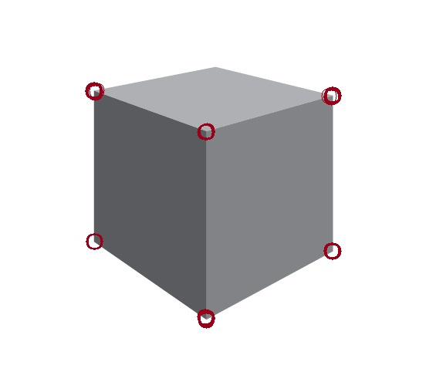
Результат работы детектора Харриса

Slide 6
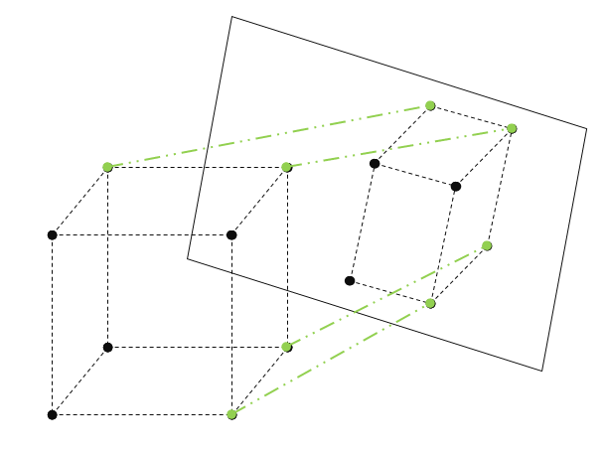

Slide 7
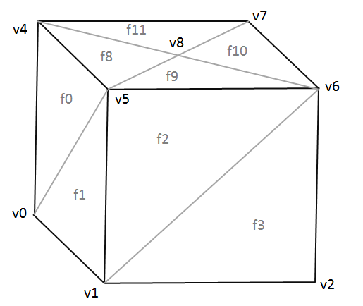
Список граней
f0 | v0 v4 v5
f1 | v0 v5 v1
f2 | v1 v5 v6
f3 | v1 v6 v2
f4 | v2 v6 v7
f5 | v2 v7 v3
f6 | v3 v7 v4
f7 | v3 v4 v0
f8 | v8 v5 v4
f9 | v8 v6 v5
f10 | v8 v7 v6
f11 | v8 v4 v7
f12 | v9 v5 v4
f13 | v9 v6 v5
f14 | v9 v7 v6
f15 | v9 v4 v7
Список
вершин
v0 | 0,0,0
v1 | 1,0,0
v2 | 1,1,0
v3 | 0,1,0
v4 | 0,0,1
v5 | 1,0,1
v6 | 1,1,1
v7 | 0,1,1
v8 | .5,.5,1
v9 | .5,.5,0

Slide 8
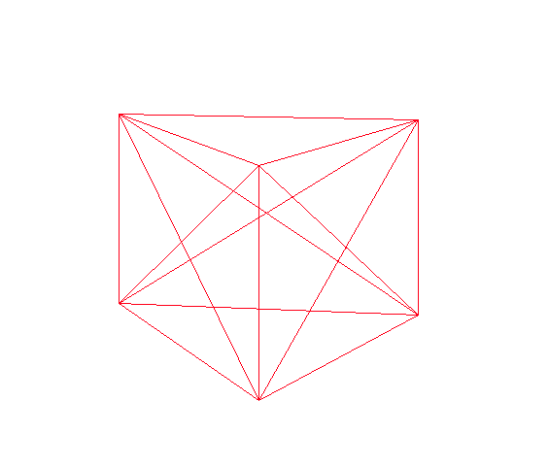
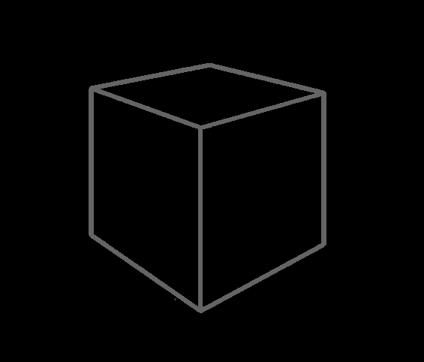
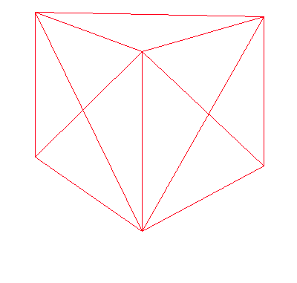

Slide 9

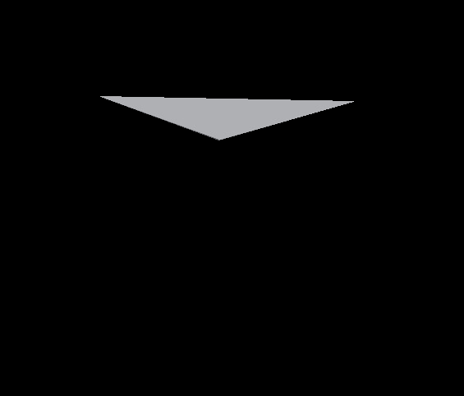
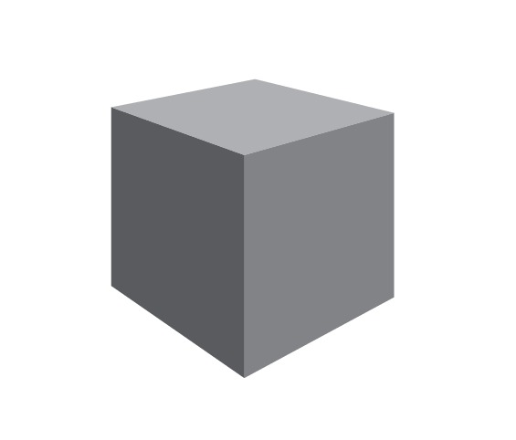
AND

Slide 10
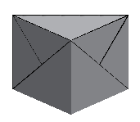
Результат

